Slide 2
В чем
радость
жизни? ☺

Slide 4
Долой вредные привычки!
Сон
Гигиена
Движение
Добрые слова
Закаливание

Slide 5
Правда-неправда

Slide 7
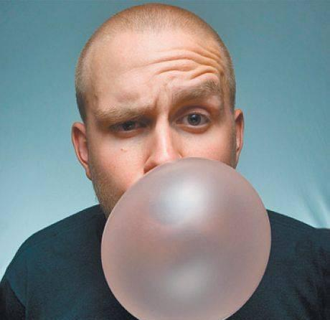

Slide 12
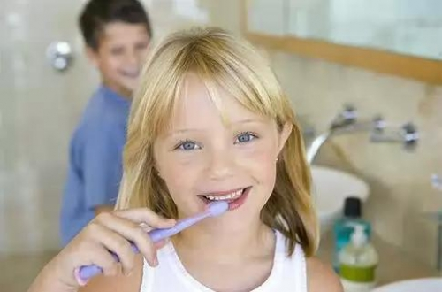

Slide 15
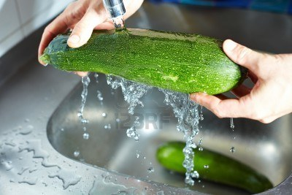

Slide 17
Спасибо за внимание! Радуйтесь жизни!
Будьте здоровы!

